Slide 1





浙江工业大学
大学生职业发展与就业指导课
浙江工业大学就业指导中心
2018年3月

Slide 2

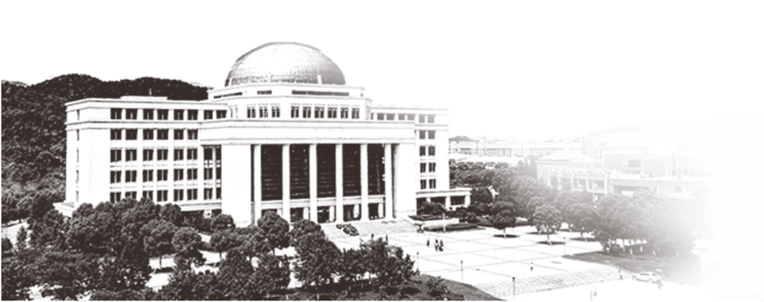
第三节
认识自我之技能探索

Slide 3

作业分享
浙江工业大学就业指导中心
兴趣是我们进行自我探索的一个很重要的因素，也是引导我们职业生涯的一个重要的风向标。选一份自己擅长又能乐在其中的职业，那我们的职业将会完美……让兴趣为我们的人生增添雨露，让我们的生活更加丰富多彩！——赵培君
以后朝着自己感兴趣的方向移动，坚持不懈，停听风吹，等花开，任凭前途何等坎坷，保持初心，不渝前进。如纳兰所言“人生若只如初见”。一切于初，初中见终，终中臻初。
——郭超杰

Slide 4
第三节 认识自我之技能探索
浙江工业大学就业指导中心
本节要点
技能的概念与分类
对自我技能的探索
职业对技能的要求

Slide 5
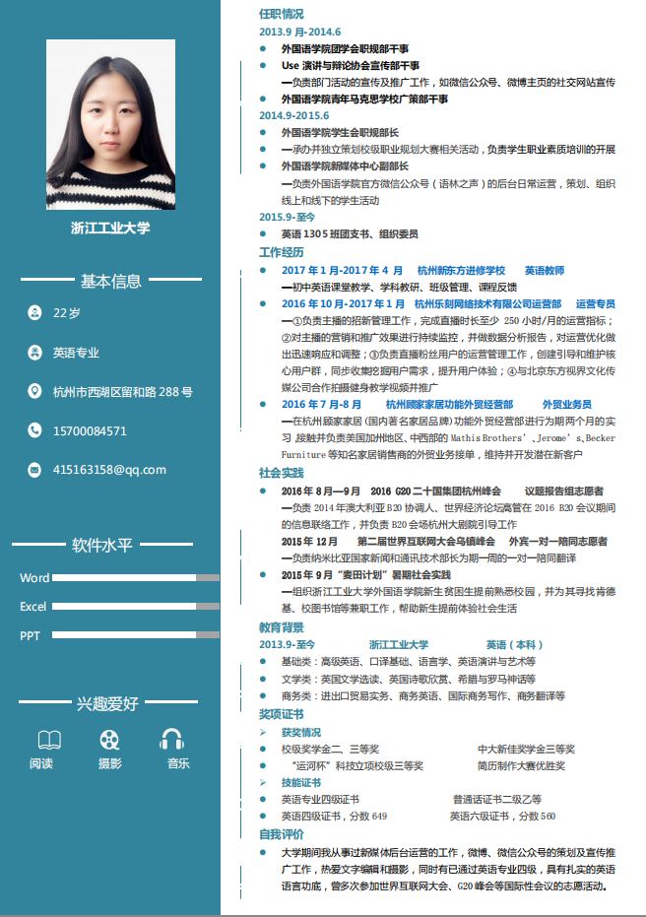
浙江工业大学就业指导中心
比比谁找的技能最多

Slide 6
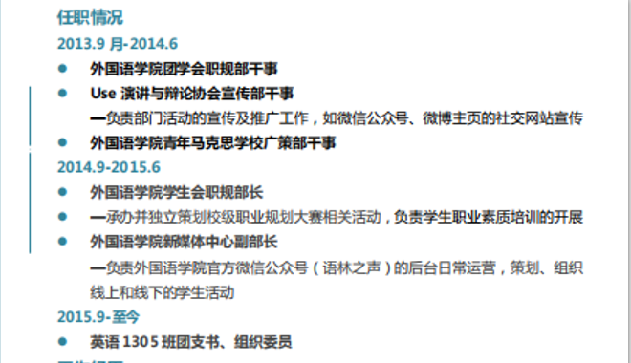
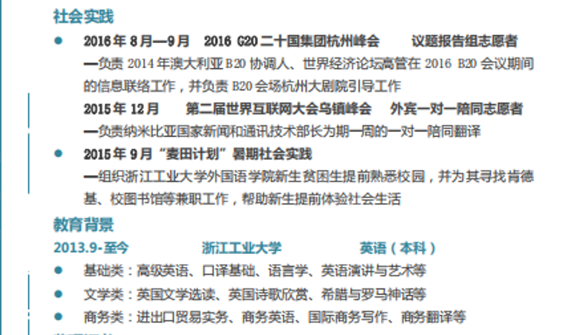
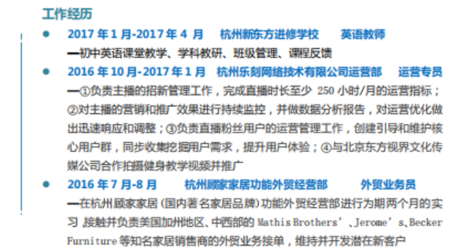
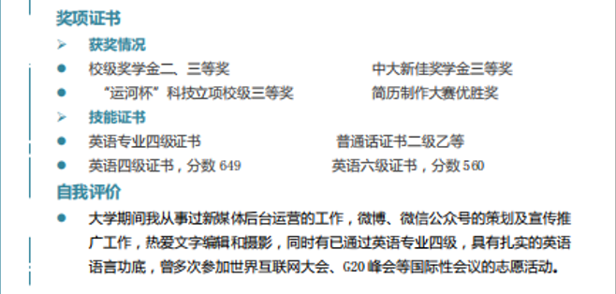
比比谁找的技能最多
浙江工业大学就业指导中心

Slide 7
3.1 技能的概念与分类
浙江工业大学就业指导中心
什么是技能？
技能是人们通过后天学习和练习而获得的能力，通常表现为某种动作系统和动作方式。

Slide 8
3.1 技能的概念与分类
浙江工业大学就业指导中心
技能的分类
专业知识技能
可迁移技能
自我管理技能
——美国，辛迪·梵和理查德·鲍尔斯(Sidney Fine & Richard Bolles)

Slide 9
3.1.1专业知识技能
浙江工业大学就业指导中心
就是你所掌握的知识
需要经过有意识的、专门的学习和记忆。
常常与我们的专业学习或工作内容直接相关。
它的重要性常常被求职者夸大。
一般用______来表示。
名词

Slide 10
3.1.1专业知识技能
浙江工业大学就业指导中心
专业知识技能的发现
你大学学习的是什么专业？
你的专业课有哪些？
除了专业课之外，你还选修了哪些课程？
你参加过哪些相关培训？
你最近在看什么书？
篮球的游戏规则是什么？ ......

Slide 11
3.1.1专业知识技能
浙江工业大学就业指导中心
专业知识技能的获得
在校教育
业余辅导，自学相关课程
专业会议，讲座，研讨会
资格认证考试培训
岗前培训，在职教育（选择工作的参考因素）
业余爱好，娱乐休闲，社团活动，家庭职责

Slide 12
3.1 技能的概念与分类
浙江工业大学就业指导中心
可迁移技能
就是你所能做的事，也称为通用技能。
可以在生活的方方面面，特别是工作之外得到发展。
可以在工作内外，工作之间通用。
它是用人单位最看重的部分。
一般用______来表示。
动词

Slide 13
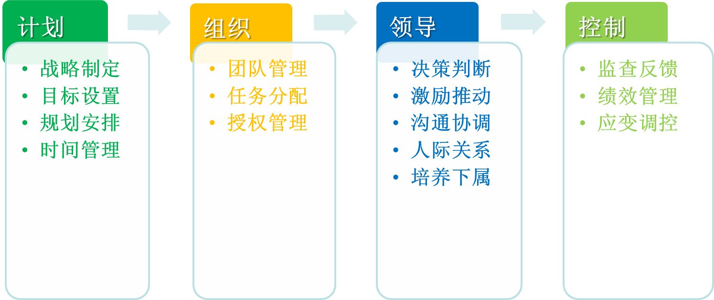
3.1.2 可迁移技能
浙江工业大学就业指导中心
北森领导力模型（截选）

Slide 14
3.1.2 可迁移技能
浙江工业大学就业指导中心
可迁移技能的发现
你都会做什么？
你参加过哪些社会实践？
请用5-10个动词来概述你的工作能力。你觉得自己最突出的工作能力有哪些？
哪些能力使你能够胜任这项工作？
……

Slide 15
3.1 技能的概念与分类
浙江工业大学就业指导中心
可迁移技能
沟通技能
解决问题或批判性思维技能
人际关系技能
组织技能
研究技能
逻辑思维能力

Slide 16
3.1.2 可迁移技能
浙江工业大学就业指导中心
可迁移技能的获得
参与实践，归纳总结
观察学习，模仿体会
专业训练
实习培训
社团活动，业余爱好，娱乐休闲，家庭职责

Slide 17
3.1.3自我管理技能
浙江工业大学就业指导中心
自我管理技能
就是你所具有的特征和品质。
用来帮助一个人更好地适应环境。
是个人最有价值的“资产”。
是影响职业生涯成功与否的关键。
一般用________或______来表示。
形容词
副词

Slide 18
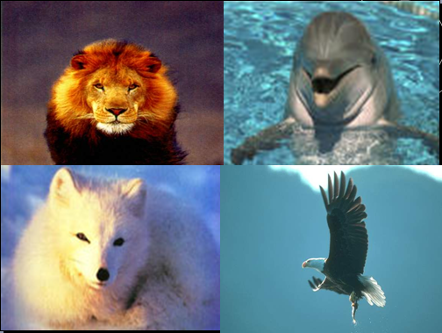
动物测试
浙江工业大学就业指导中心
善 于 掌 控
亲 和 友 善
机 智 灵 活
睿 智 犀 利

Slide 19
3.1.3自我管理技能
浙江工业大学就业指导中心
自我管理技能词汇表
诚实 正直 自信 开朗 合作 耐心 细致 慎重 认真 负责 可靠 灵活 幽默
友好 真诚 热情 投入 高效 冷静 严谨 踏实 积极 主动 豪爽 勇敢 忠诚
直爽 现实 执着 机灵 感性 善良 大度 坚强 随和 聪明 稳重 热情 乐观
朴实 渊博 机智 敏捷 活泼 灵活 敏锐 公正 宽容 勤奋 镇定 坦率 慷慨
清晰 明智 坚定 乐观 亲切 好奇 果断 独立 成熟 谦虚 理性 周详 客观
平和 有创意 有激情 有远见 有条理 想象力丰富 善于观察 坚忍不拔 足智多谋 经历旺盛 头脑开放 多才多艺 彬彬有礼 善解人意 吃苦耐劳

Slide 20
3.1.3自我管理技能
浙江工业大学就业指导中心
自我管理技能的发现
请用5个形容词来描述你的优点。
在老师眼里，你是一个什么样的学生？
你的同学通常怎么评价你？
通常，你给人留下最深刻的印象会是什么？
你觉得自己身上最明显的特点是什么？
……

Slide 21
3.1.3自我管理技能
浙江工业大学就业指导中心
自我管理技能的获得
榜样的力量，认同与练习
观念的多元化
自我认知的提高
意志力的培养
丰富的精神生活
业余爱好，娱乐休闲，社团活动，家庭职责

Slide 22
第三节 认识自我之技能探索
浙江工业大学就业指导中心
本节要点
技能的概念与分类
对自我技能的探索
职业对技能的要求

Slide 23
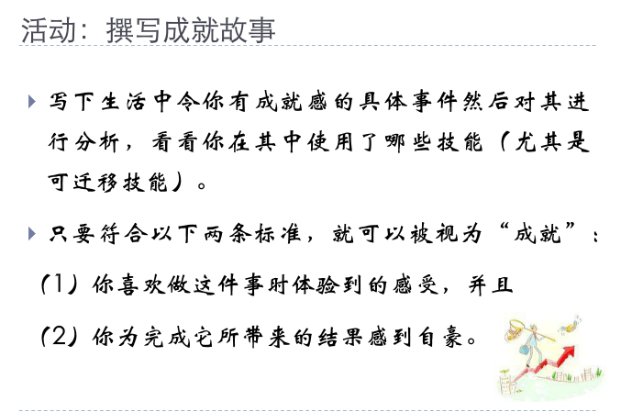
第三节 认识自我之技能探索
浙江工业大学就业指导中心

Slide 24
3.2对自我技能的探索
浙江工业大学就业指导中心
用STAR法来编写成就故事
当时的背景（Situation）
面临的任务/目标（Task/Target）
采取的行动/态度（Action/Attitude）
取得的结果（Results）

Slide 25

3.2对自我技能的探索
浙江工业大学就业指导中心
成功故事范例
这学期，作为师范生的必要培训内容之一，教学技能培训课要求我们自选题目并用PPT进行一次演示讲解。
在此之前，我没有学过如何制作PPT。
我请同宿舍的一位同学用了大约二十分钟的时间教我PowerPoint软件的基本使用方法，我又自己在学校的电脑机房琢磨了一下，并向机房的管理人员请教了几个不明白的问题。选定了我要讲的题目以后，我上网搜索了相关的资料和图片，然后制作了十分钟课程的辅助教学PPT。
在课堂讲解演示中，由于我制作的PPT图片精美、文字与内容搭配得宜，获得了95分的高分，得到老师和同学的称赞。

Slide 26
3.2对自我技能的探索
浙江工业大学就业指导中心
自我效能感
个人对自己的能力，以及运用该能力将得到何种结果所持的信心或把握程度。
说你行你就行，不行也行；
说你不行就不行，行也不行。

Slide 27
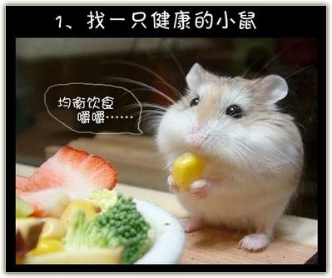
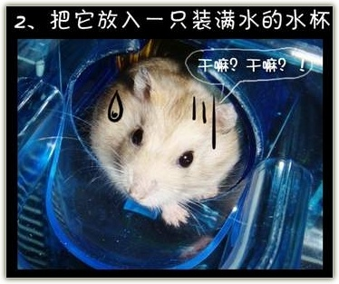
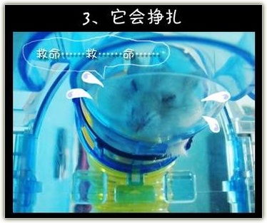
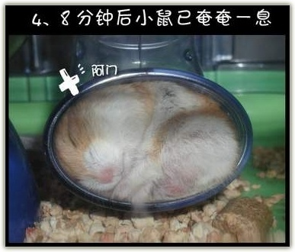
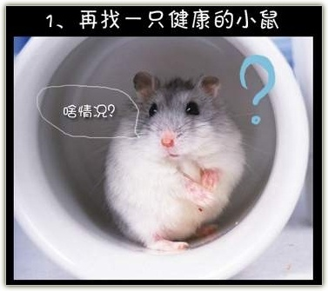
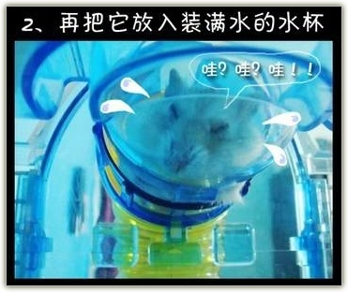
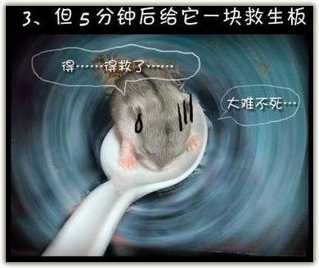
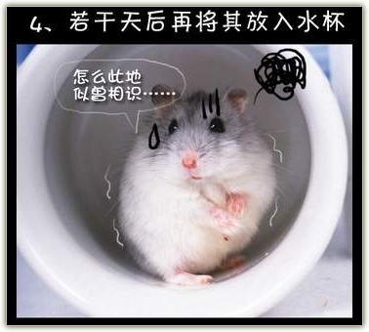
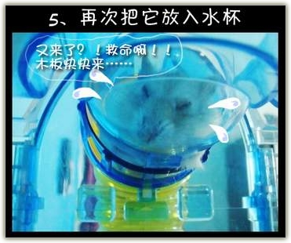
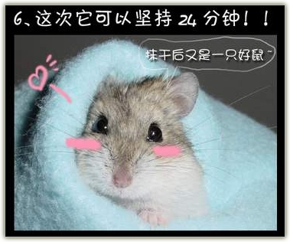
自我效能感来源

Slide 28
第三节 认识自我之技能探索
浙江工业大学就业指导中心
本节要点
技能的概念与分类
对自我技能的探索
职业对技能的要求

Slide 29

3.3职业对技能的要求
浙江工业大学就业指导中心
小组讨论：我该怎么办？
老师，我的专业就业压力大……

Slide 30
3.3职业对技能的要求
浙江工业大学就业指导中心
了解自己的专业
描述你的专业及所修课程（培养计划）
拥有你所学专业学位的人应该有什么能力和知识？
有这些能力和知识的人都能从事哪些工作？
选择一个喜欢的职业，查询并分析该职业的技能要求

Slide 31
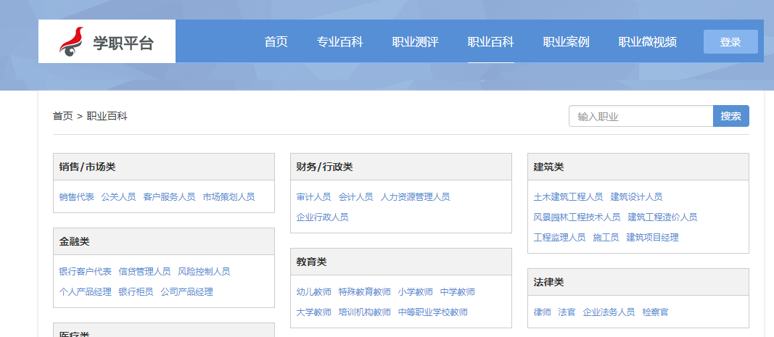
3.3职业对技能的要求
浙江工业大学就业指导中心
职业查询网站推荐
参考网站: http://xz.chsi.com.cn/home.action

Slide 32
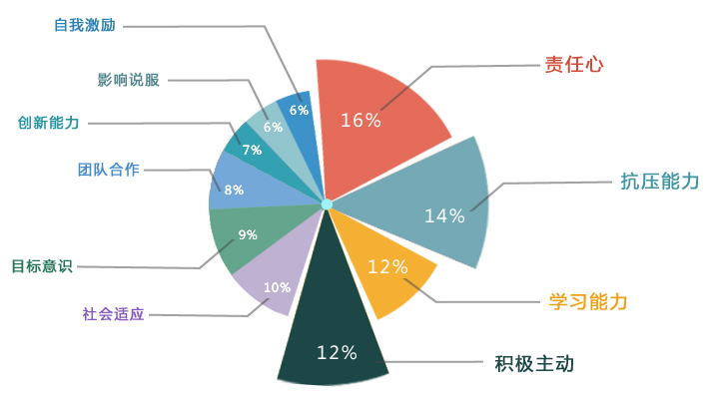
3.3职业对技能的要求
浙江工业大学就业指导中心
2016—2017企业校招最看重的技能
你在为你的职业做了什么准备？

Slide 33
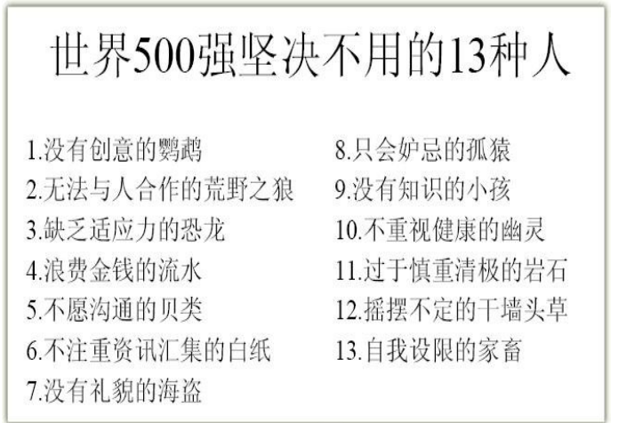
3.3职业对技能的要求
浙江工业大学就业指导中心

Slide 34
3.3职业对技能的要求
浙江工业大学就业指导中心
职业与技能的关系
我们和雇主共同关注的：从前做过的，现在能做的，未来可以做的。
技能和职业的匹配包括熟练程度和个人使用倾向。
工作的理想状态：可以使用到我们熟练的、擅长的并且最愿意使用的技能。

Slide 35


营销体系
团队合作
高效执行
认真负责
沟通能力
积极主动
学习能力
适应转变
抗压能力
浙江工业大学就业指导中心
管培生
抗压能力
目标意识
自我提升
规划安排
创新能力
影响说服
学习能力
灵活应变
团队合作
责任心

Slide 36


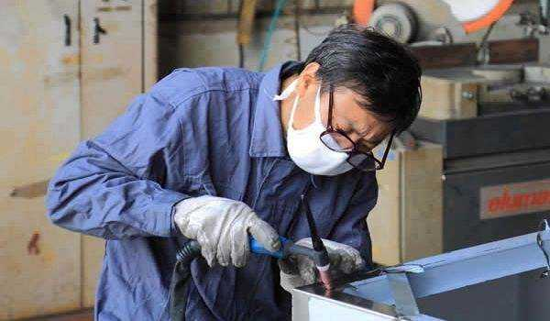
开发工程师
学习能力
抗压能力
积极主动
高效执行
团队合作
坚韧性
创新能力
浙江工业大学就业指导中心
技术支持类职位
团队合作
高效执行
积极主动
情绪控制
亲和力
认真负责
沟通能力
遵从规范
严谨细致

Slide 37


金融从业者
诚实守信
抗压能力
遵从规范
客观理智
认真负责
协调能力
严谨细致
风险防范
分析能力
推理能力
语言理解
资料分析
浙江工业大学就业指导中心

Slide 38

运营保障类
职位
团队合作
自我激励
诚信正直
抗压能力
责任心
严谨细致
社会适应
创新能力
学习能力
推理能力
资料分析
语言理解
浙江工业大学就业指导中心

Slide 39
3.3职业对技能的要求
浙江工业大学就业指导中心
职业与技能的关系
求职前：技能的培养与澄清
求职中：技能的描述与证明
工作后：技能的发挥与发展

Slide 40
3.3职业对技能的要求
浙江工业大学就业指导中心
获取技能的途径
直接：参观，体验，实习
间接：访谈，其他信息（书籍、网络）
网络
书本
参观
访谈
体验与实习

Slide 41













3.3职业对技能的要求
浙江工业大学就业指导中心
高校教学培养体系
3
职业生涯干预
必修课
选修课
大学生技能培养模型
2
提供机会
鼓励参与
自我探索
了解职场
1
人职匹配
基础课程及专业课程
社团活动、社会实践、实习工作
职业决策
提升
提升
提升
在校学生
可雇佣能力
考研或留学
评价
雇主招聘评价体系
考核
符合要求
不符合要求
提升
顺利就业/成功创业
毕业即失业
实习、培训

Slide 42
浙江工业大学就业指导中心
想象四年后我的简历

Slide 43

3认识自我之技能探索
浙江工业大学就业指导中心
图书推荐
《你的降落伞是什么颜色？》
中信出版社
怎样开始求职之旅？
你能为世界做点什么？
你最想在哪里施展这些技能？
怎样获得自己喜欢的工作？

Slide 44
3认识自我之技能探索
浙江工业大学就业指导中心
尽管我们常常谴责人类不了解自己的缺点，但恐怕也很少有人了解自己的长处，就像泥土中埋藏着一罐金子，土地的主人却不知道一样。
—约拿珊·斯威夫特（Jonathan Swift）

Slide 45

谢谢观赏

